Slide 1
6 计算机网络的基本思维
天津科技大学 计算机公共基础系

Slide 2
目 录
6.1 网络概述
6.2 网络分类
6.3 数据通信技术
6.4 网络协议、体系结构
和操作系统
6.5 网络硬件设备
6.6 Internet概述
6.7 IP地址、端口号与域名
6.8 局域网接入Internet
6.9 WWW服务
6.10 电子邮件
6.11 FTP与文件的上传和下载
6.12 远程登录与远程桌面
6.13 信息检索
6.14 云计算与物联网
6.15 互联网+创新创业

Slide 3
6.1 网络概述
网络的定义
利用通信设备和传输介质，将具有独立功能的计算机连接起来，在软件（操作系统、协议等）的支持下，实现计算机之间的资源共享、信息交换和分布式处理的系统，称为计算机网络。

Slide 4
网络的主要功能:
（1）资源共享。
（2）信息交换。
（3）分布式处理。

Slide 5
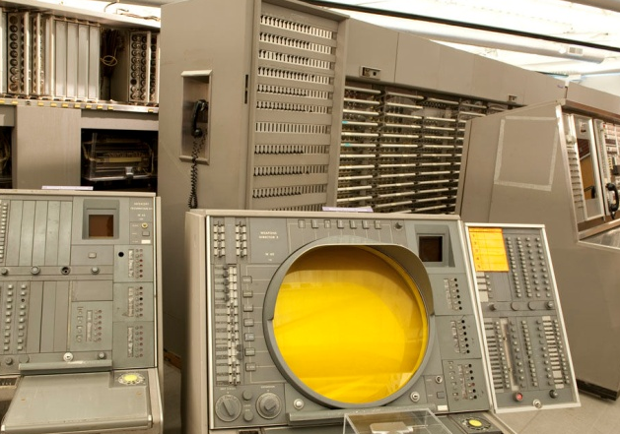
3．网络的发展历史
半自动地面防空系统（Semi-Automatic Ground Environment，SAGE）
北美防空司令部信息处理中心的多台大型计算机，通过通信设备接收各地雷达探测到的飞机方位、距离和高度信息，经过加工处理计算出飞机的航向、速度和位置，并判别是否是入侵的敌机。

Slide 6
网络的发展历史包括四个阶段:
（1）终端联机系统
（2）计算机网络
（3）标准化的网络
（4）Internet

Slide 7
6.2 网络分类
以网络的地理范围进行分类，包括局域网、城域网和广域网

Slide 8
从网络地理范围划分
1．局域网（Local Area Network，LAN）一般是指在方圆几千米范围内连接计算机系统组成的计算机网络
如一间宿舍、一个办公室、一栋建筑、一所学校等。

Slide 9
从网络地理范围划分
2．城域网
城域网（Metropolitan Area Network，MAN）是在一个方圆5千米～50千米的城市范围内建立的计算机通信网，网中传输时延较小，主要采用光纤传输，速率在100Mbit/s以上。

Slide 10
从网络地理范围划分
3．广域网
广域网（Wide Area Network，WAN）覆盖范围为几十公里甚至几千公里，连接多个城市或国家，甚至横跨几个洲的网络，形成国际化的远程网络。广域网具有与局域网不同的特点。

Slide 11
6.2.2 从网络使用范围分类
从网络使用范围的角度，可以把网络分为公用网和专用网。
1．公用网
公用网（Public Network）是由网络服务提供商组建、管理，供公共用户使用的通信网络。

Slide 12
从网络使用范围分类
2．专用网
专用网（Private Network）是由用户部门自己组建、管理的网络，这种网络不向本部门以外的部门和个人提供服务，如军队、铁路、银行等系统拥有各自的专用网。

Slide 13
从网络使用范围分类
虚拟专用网络技术（Virtual Private Network，VPN），在VPN管道中进行加密通信，形成专用网，实现安全的远程访问。

Slide 14
6.2.3 从网络拓扑结构划分
拓扑（Topology）是从图论演变而来的，研究与大小、形状无关的点、线和面特点的方法。
采用拓扑学的方法抽象的网络结构称为网络的拓扑结构。
网络的拓扑结构，包括星形结构、树形结构、总线结构、环形结构、全互连形结构和不规则形结构。

Slide 15
网络拓扑结构
1．星形结构
星形结构的网络是由一个中心节点S通过点对点链路连接所有从节点组成，如图6-7（a）所示，任意两个节点之间的通信必须通过中心节点S完成。

Slide 16
网络拓扑结构
2．总线结构
总线结构的网络是以一条高速的公共传输介质连接若干节点组成的网络，如图6-7（b）所示。总线结构的网络结构简单、容易实现、易于扩展。

Slide 17
网络拓扑结构
3．树形结构
树形结构的网络采用分层结构将各个节点连接成树形，如图6-7（c）所示。在树形结构中，只有上下节点间进行数据交换。它的优点是布线简单，管理、维护方便，缺点是资源共享能力差，可靠性低。

Slide 18
网络拓扑结构
4．环形结构
环形结构的网络中每个节点仅与两侧节点相连，通过通信线路将各节点连接成一个闭合的环路。数据在环路中单向流通，每个节点转发信息。

Slide 19
网络拓扑结构
5．全互连形结构
全互连形结构网络中的每个节点与网络中的其他所有节点都通过线路连接
5个节点的网络，总共需要10条（即n×(n-1)/2）线路。

Slide 20
网络拓扑结构
6．不规则形结构
在广域网中，根据节点间的距离、信息的流量，决定在节点间是否建立连接。

Slide 21
网络拓扑结构
【例6.1】 某高校的网络结构如图6-8所示，分析该网络的拓扑结构。

Slide 22
6.3 数据通信技术
数据通信技术实现计算机与计算机之间、计算机与终端之间的数据传递，是实现复杂结构的网络的基础。
1．数据通信
数据是有意义的实体，涉及事物的形式。信息是数据的内容或解释。
模拟数据在某个区间内以连续变化的值的形式出现，如声音或视频等。
数字数据以离散值的形式出现，如整数、文本。

Slide 23
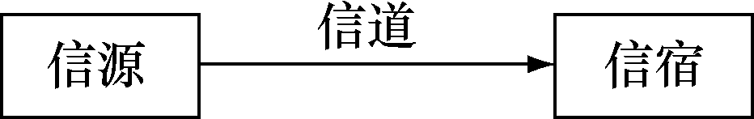
数据通信
数据通信系统是将数据从一个节点传递到另一个节点的系统，它包括信源、信道、信宿三个要素

Slide 24
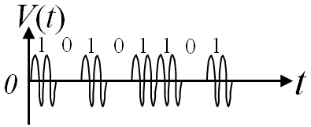
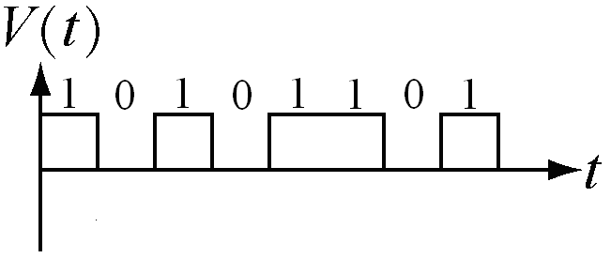
数据通信
信号是数据在传输介质上传输时的表示形式，也称为数据的电子编码、电磁编码。
信号包括模拟信号和数字信号。
模拟信号是在一定的数值范围内可以连续取值的信号，是一种连续变化的电信号。
数字信号是一种离散的脉冲序。

Slide 25
2．数据编码
在数据传输时，发送方需要将数据编码为适合在信道中传输的信号，接收方接收到信号后将其还原为数据。
数据编码方法可以分为数字信号编码和模拟信号编码。

Slide 26
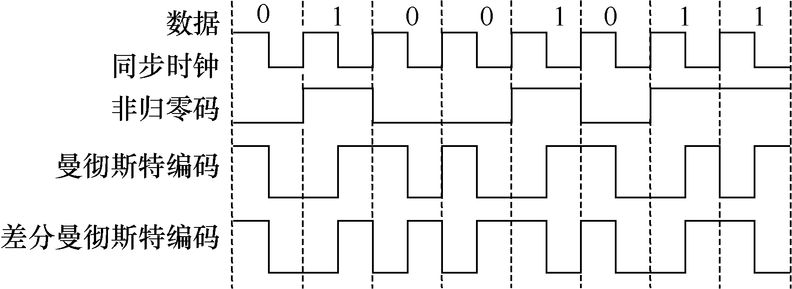
数据编码
（1）数字信号编码
数字信号编码是将二进制数据用不同电平或电压极性表示，形成矩形脉冲信号的编码方式。

Slide 27
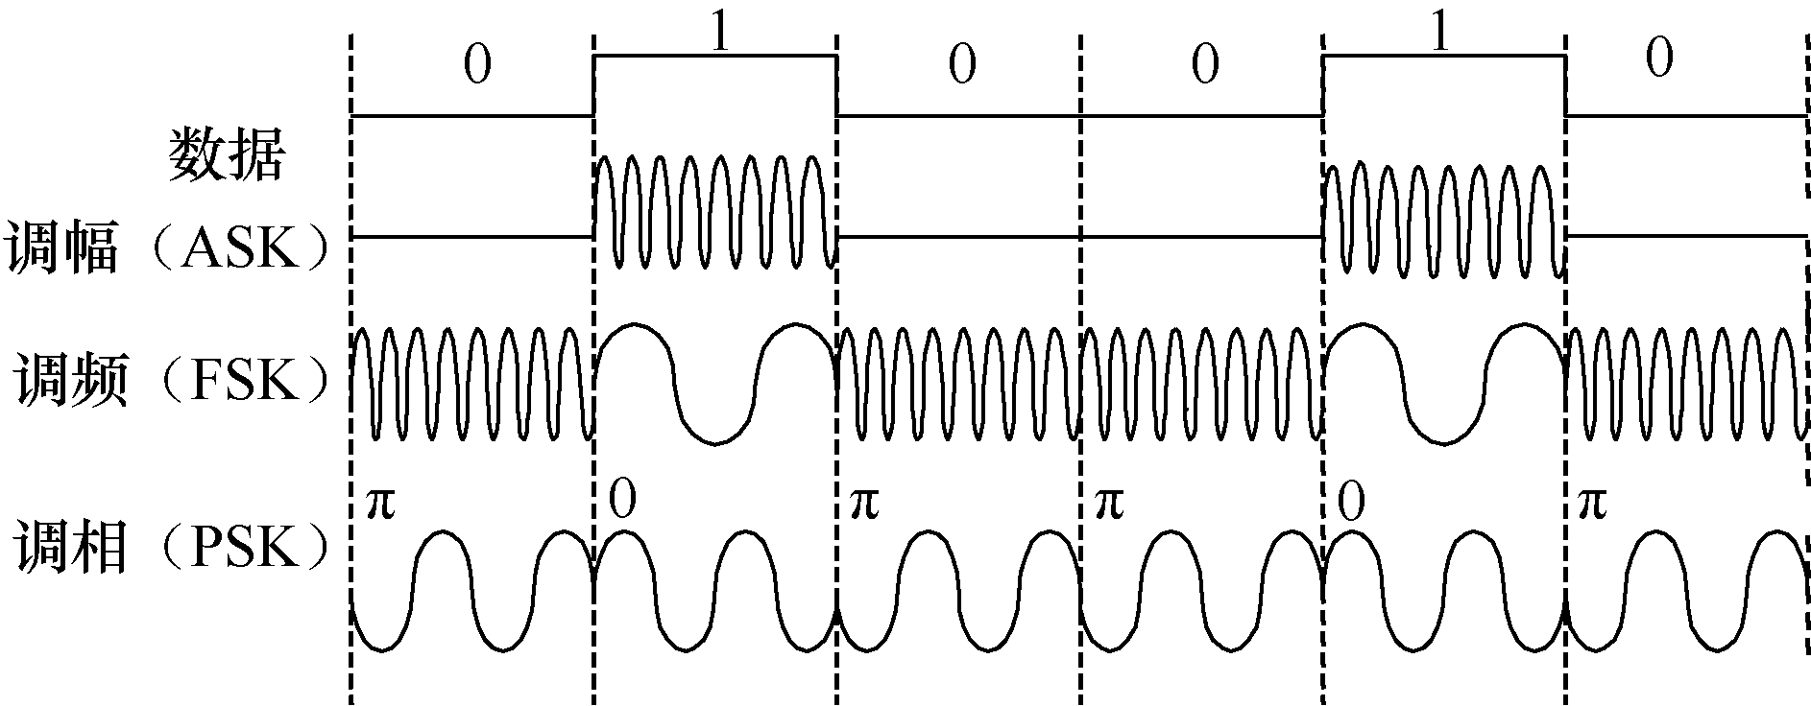
数据编码
（2）模拟信号编码。它是将二进制数据转换为模拟信号进行传输的编码方式。

Slide 28
3．差错控制
差错：在数据传输过程中，受信道内外的干扰，不可避免地发生接收数据与发送数据不一致的现象。
通信系统必须具有检测差错和纠正差错的差错控制功能。
差错控制的核心是在发送数据中加入能够在目的地检查或纠正传输差错的冗余编码。
能自动检测出错误的编码是检错码；
能自动检测并纠正差错的编码是纠错码

Slide 29
差错控制
（1）奇偶校验码。
奇偶校验码是最常用的检错码。其原理是在7位数据后增加1位，使1的个数为奇数（奇校验）或偶数（偶校验）。
在目的地，根据1的数目为奇数或偶数，判断传输有无差错。
奇数校验：原始数据=1001011， 8位信号是11001011
接收端，如果1的个数为偶数则报错，否则判正确。
当同时错2位时，校验会失败。

Slide 30
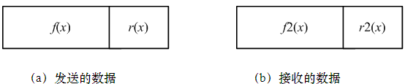
差错控制
（2）循环冗余校验（CRC）码
数据表示为f(x)
r(x)=f(x)/g(x)
发送方发送f(x)+r(x)
接收方接收到数据f2(x)+r2(x)
r'x=f2(x)/g(x)
如果r2(x)=r'(x)，则判断传输无差错，
否则有差错

Slide 31
6.4 网络协议、体系结构和操作系统
网络协议是指为了使网络中的计算机之间能够正确传输信息而制定的关于信息传输的规则、约定与标准。
通信双方必须按照同样的协议发送和接收信息，才能正确地进行数据通信。
常用的网络协议有TCP/IP、NetBEUI协议和IPX/SPX协议。

Slide 32
6.4.2 网络体系结构
网络协议的设计相当复杂，在设计协议时普遍采用层次结构模型，把复杂问题分解为若干简单、易于处理的问题。
在协议层次结构中，每层都以前一层为基础，相邻层之间有通信约束的接口。下一层为上一层提供服务，上一层是下一层的用户。

Slide 33
网络体系结构
网络层次结构模型与各层协议的集合称为网络体系结构。
国际标准化组织（ISO）制定了OSI（开放式系统互联模型）
开放是指只要遵循OSI标准，一个系统就可以与位于世界上任何地方、同样遵循同一标准的其他任何系统进行通信；
系统则是计算机、外设、终端、传输设备、人员以及相应软件的集合。

Slide 34
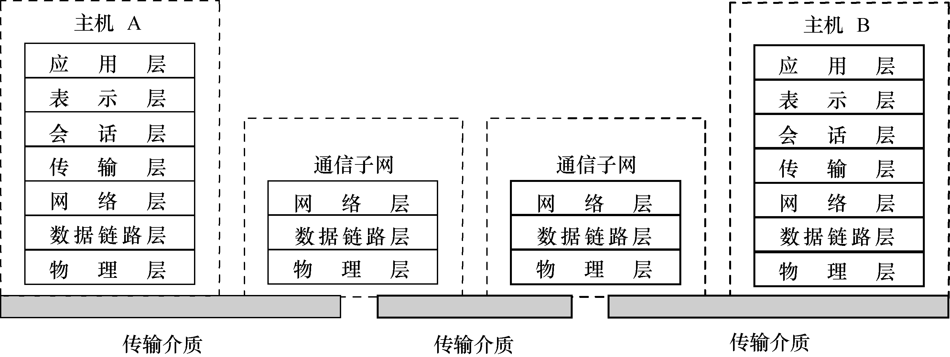
网络体系结构
OSI是7层结构的模型
网络中各节点具有相同的层次结构；不同节点的同一层功能相同；同一节点内相邻层之间通过接口通信；每一层可以使用下层提供的服务，并向其上层提供服务；不同节点的同等层通过协议来实现对等层之间的通信。

Slide 35
6.4.3 网络操作系统
网络操作系统不仅要管理本机资源，还应具有提供网络服务的功能。
常用的有UNIX/Linux，Windows NT/2000/2003/2007的Server版等。

Slide 36
6.5 网络硬件设备
网络的硬件设备包括三部分：
（1）网络主体设备
（2）网络传输介质
（3）网络连接设备

Slide 37
6.5.1 网络主体设备
网络主体设备也称为主机（Host），包括服务器（Server）和客户机（Client）
服务器运行网络操作系统，提供共享资源，进行网络控制。
客户机就是用户接入网络的计算机，可以共享网络资源，进行信息交流。

Slide 38
6.5.2 网络传输介质
传输介质是指在通信中数据传输的载体，是网络中数据发送者和接收者之间的物理路径。
传输介质分为有线介质和无线介质两大类。

Slide 39
1．传输速率
波特率。用于说明在单位时间传输了多少个码元，它用单位时间内载波调制状态改变的次数来表示，其单位为波特（Baud）。
在数字通信中，用时间间隔相同的符号来表示数字，这个符号称为码元
每个码元可以表示一个二进制数、八进制数、十进制数、十六进制数等。

Slide 40
电磁光谱图
频率越来越高，可以调制的波特率也就越来越高，各自适合在对应的介质中传输。

Slide 41
传输速率
（2）比特率
线路中每秒传输的有效二进制位数，称为比特率，其单位是bit/s（Bit Per Second）
传输速率可以描述为kbit/s、Mbit/s、Gbit/s
在线路的传输过程中，如果每个码元只有两种状态即1和0，此时波特率=比特率。
10M宽带，一般指的是10Mbit/s。因为1Byte=8bit，所以该宽带最大下载速率约为1.25MB/s。

Slide 42
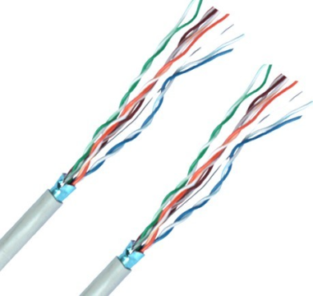
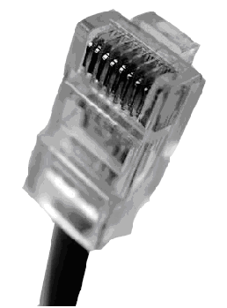
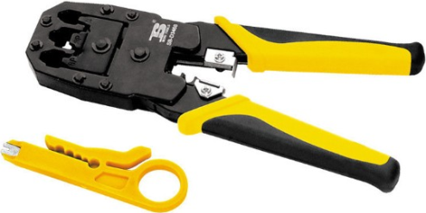
2．有线传输介质
（1）双绞线
一般包括4对绝缘铜线，外部包裹屏蔽层和塑料外皮，每对按照一定距离绞合若干次，可以减少电磁干扰、保护数据和信息传输

Slide 43
双绞线
经常会使用双绞线连接交换设备，组织星形网络

Slide 44
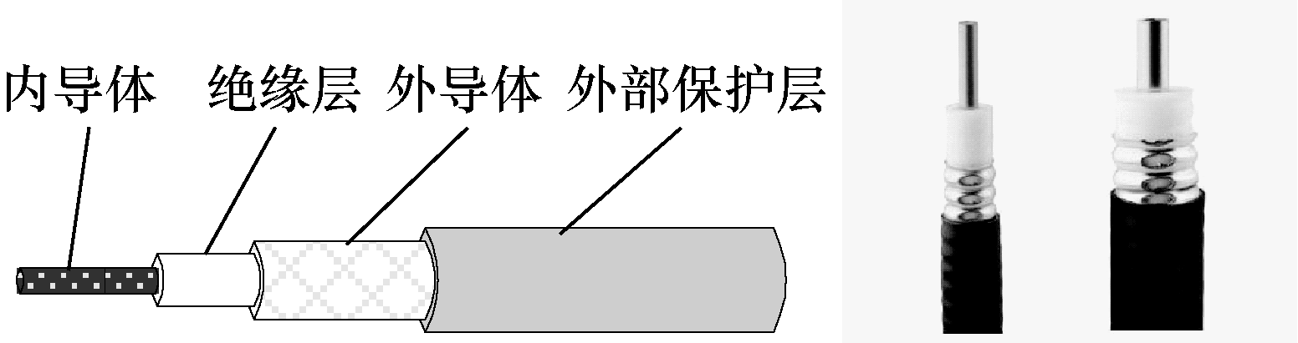
同轴电缆
（2）同轴电缆
同轴电缆（Coaxial Cable）的内芯是单股实心铜线，外包一层绝缘材料，再外层是金属屏蔽线组成的网状导体，具有屏蔽作用，最外层是绝缘层

Slide 45
同轴电缆
同轴电缆具有高速率、高抗干扰性的优点，但是价格比双绞线贵得多，在网络发展的早期广泛用于组建总线形局域网，

Slide 46
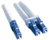

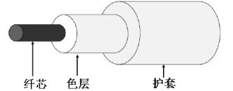
（3）光纤。光纤的中心为一根玻璃或透明塑料制成的光导纤维，周围包裹保护材料
可以将多根光纤合并在一根光缆中
光纤以光脉冲的形式传输信号，具有频带宽、电磁干扰小、传输距离远、损耗低、重量轻、抗干扰能力强、保真度高、性能可靠等优点

Slide 47
3．无线传输介质
无线传输不受固定地理位置限制，可以用于实现移动通信和无线网络，无线传输的介质包括无线电波、红外线和激光等。

Slide 48
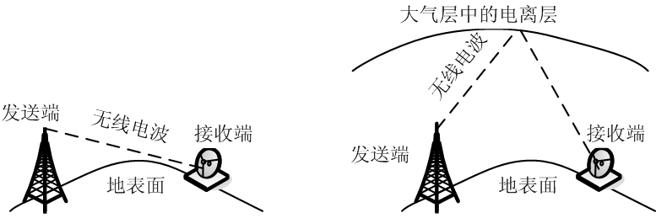
（1）无线电波
（1）无线电波。
线电波是指在自由空间（包括空气和真空）传播的电磁波，它有两种传播方式：
一是电波沿着地表面向四周直接传播；
二是靠大气层中的电离层折射进行传播

Slide 49
无线电波
无线局域网（Wireless LAN，WLAN）在室内或室外空间中使用无线电波作为通信介质，使得各种可移动的计算机和设备能随时随地接入网络，不需要连接有线介质，从而满足人们移动上网的需要。

Slide 50
无线电波
蓝牙是一种支持设备间短距离通信（一般10m内）的无线电通信技术，它工作在2.4GHz频段，数据传输速率为1Mbit/s。
主要是在汽车、移动电话、无线耳机、笔记本电脑、计算机之间进行无线通信。

Slide 51
无线电波
通过蓝牙实现手机A和B之间的连接，一般分为以下几步。
① 手机A开启蓝牙功能，设定为“对其他蓝牙设备可见”。
② 手机B开启蓝牙功能，设定为“对其他蓝牙设备可见”，搜索到手机A。
③ 手机A和手机B确认配对的密钥，选择配对对方的手机。
④ 手机A和手机B通过蓝牙连接传输文件、照片、音频、视频、电话簿等数据。

Slide 52
（2）红外线通信
红外线是波长介于微波与可见光之间的电磁波，它不能穿透障碍物（如墙壁）
红外线通信使用不可见的红外线光源传输数据，被广泛用于室内短距离通信。
红外线数据传输标准有两种：
SIR最大传输速率为115.2kbit/s
FIR的传输速率可达4Mbit/s

Slide 53
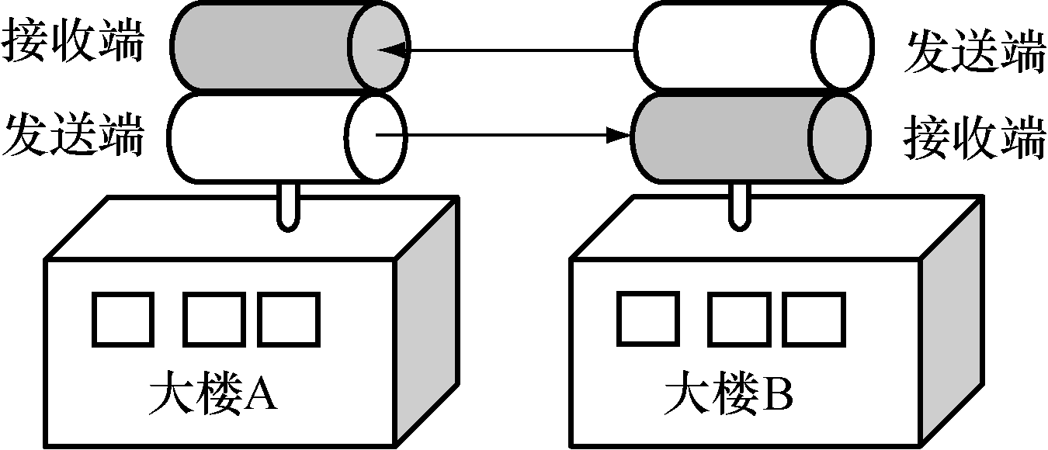
（3）激光通信
激光也可以在空气或太空中传输数据。
激光通信的带宽高、容量大、不受电磁干扰、不怕窃听，设备的结构轻便、价格经济。
激光在空气中的传播衰减快，受天气影响大；激光束有极高的方向性，瞄准困难

Slide 54
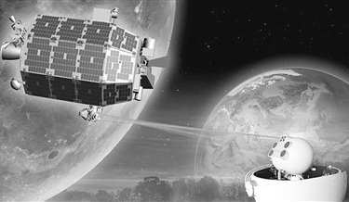
激光通信
激光通信主要用：
（1）地面间短距离高速率通信，短距离内传送高清视频信号；
（2）激光通信作为导弹引导的数据传输，地面间的多路通信；
（3）通过卫星全球通信和星际通信，以及水下潜艇间的通信等。

Slide 55
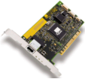
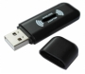
6.5.3 网络连接设备
1．网络适配器
网络适配器（Network Interface Card，即NIC，也叫网卡）承担计算机与网络之间交换数据的任务，要把计算机接入网络，必须在计算机的插槽中插入网卡，网卡包括有线网卡和无线网卡。
线网卡包括RJ45、BNC、AUI和光纤接口

Slide 56
网络适配器
网卡的物理地址（也叫MAC地址）是保存在网卡中的全球唯一地址，通常由网卡生产厂烧入网卡的EPROM中。
物理地址由48bit（6字节）的十六进制数组成，如E8-9A-8F-F3-20-2D。

Slide 57
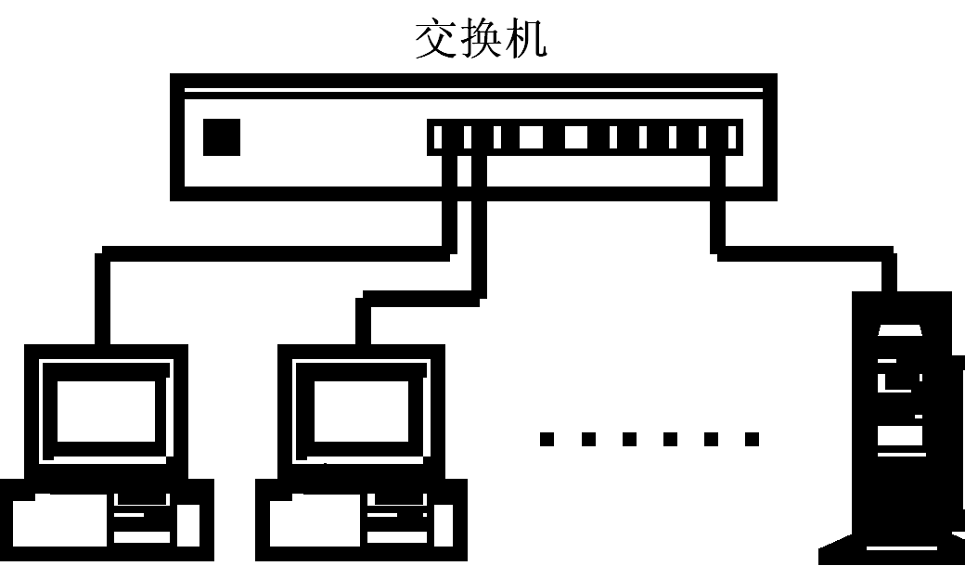
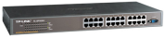
2．交换机
交换机也称为交换式集线器，如图6-34所示。它工作在OSI参考模型的数据链路层，它能根据发送数据包的源地址和目的地址，接通源端口与目的端口电路，为接入交换机的任意两个网络节点提供独享的信号通路。

Slide 58
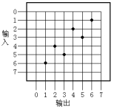
交换机
纵横式交换机原理：
8接口交换机的每个接口包括一对输入和输出线路，

Slide 59
5．路由器
路由器（Router）是在广域网中进行数据包转发的设备，工作在OSI参考模型的网络层。在广域网中，路由器接受并存储数据包，根据信道速率、拥塞等情况自动选择路由，以最佳路径将数据包从源IP地址向目的IP地址转发数据包

Slide 60
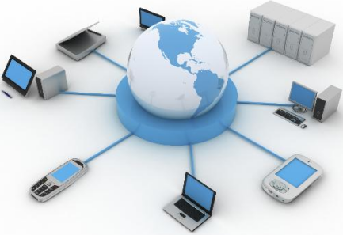
6.6 Internet概述
Internet（因特网，是一个国际互联网）是指把世界各地已有的各种网络，如计算机网络、电话网、有线电视网等连接起来，组成的国际范围的网络。
Internet的核心协议是TCP/IP。

Slide 61
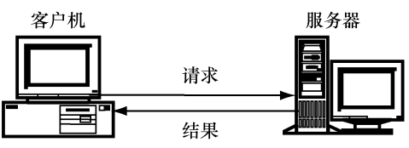
客户机/服务器工作模式
客户机/服务器模式包括以下过程。
（1）客户机向服务器发出服务请求。
（2）服务器收到请求后，对请求进行处理。
（3）服务器将处理结果传送给客户机。

Slide 62
客户机/服务器工作模式
【例6.1】 QQ登录过程
（1）客户机输入账号和密码，请求登录。
（2）服务器验证用户信息
（3）如果账号和密码正确，则向客户端返回通过验证结果，客户端进入QQ；否则返回错误结果，提示“密码错误”。

Slide 63
6.7 IP地址、端口号与域名
IP地址是标识计算机在Internet中位置的唯一地址。在Internet中，不允许有两台计算机的IP地址相同。
IP地址长32bit，分为4字节，每个字节对应0～255的十进制整数，数字间用“．”隔开。
例如，210.31.133.209
总共有43亿多个IP地址

Slide 64
IP地址的分层结构
IP地址包括网络地址和主机地址两部分
网络地址表明主机所在网络的Internet地址，因此IP地址中包含了位置信息，网络中的每一台主机获得一个主机地址。
网络号不空而主机号为0的是网络地址，如210.31.133.0。

Slide 65
IP地址
【例6.3】 主机1向主机4发送数据包的操作过程。

Slide 66
4．特殊IP地址
（1）127.0.0.1是本机地址，主要用于测试本计算机的连接是否正常。
（2）私有地址，如10.x.x.x、172.16.x.x～172.31.x.x、192.168.x.x。私有网络独立于外部互连，因此可以随意使用私有IP地址，私有地址不会与外部公共地址冲突。

Slide 67
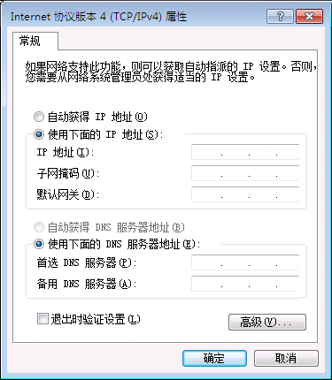
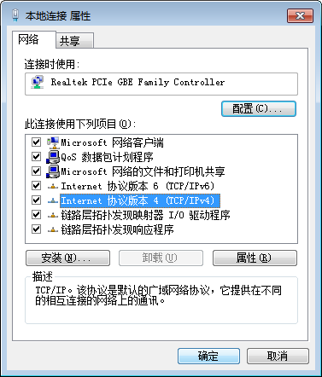
IP地址
【例6.5】 通过设置，配置本机的静态IP地址。

Slide 68
5．Ping命令
Ping命令用于检测本机到目的IP主机之间的网络是否连通，以及主机之间的连接速率。
Ping目的主机IP地址 或 域名
Ping命令向目的主机发送32字节消息，并计算目的主机的响应时间。

Slide 69
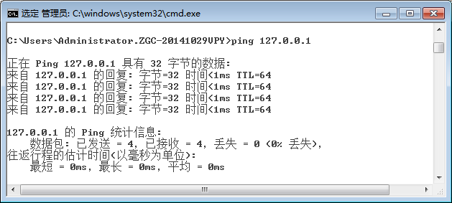
Ping命令
【例6.4】 使用Ping命令，测试本计算机的网络连接的TCP/IP配置是否正常。

Slide 70
6.7.2 IPv6
Internet在IPv4的基础上运行，IP地址的长度为32位，总共能提供43亿多个地址。但是随着Internet应用的迅猛增长，IP地址逐渐耗尽，成为稀缺资源。
IPv6是下一个版本的Internet协议，它采用128位地址长度，几乎可以不受限制地提供IP地址。
IPv6还采用分级地址模式、高效的IP报头、服务质量、主机地址自动配置、认证和加密等许多新技术。

Slide 71
6.7.3 端口号
一台拥有IP地址的主机可以提供许多服务，服务通过同一个IP地址来实现。
通过“IP地址+端口号”来区分不同服务，TCP/IP协议的服务端口号的范围是从0到65 535。

Slide 72
端口号
TCP通过检验、序列号、确认应答、重发控制、连接管理以及窗口控制等机制实现可靠的有连接传输。
UDP不提供复杂的控制机制，利用IP提供面向无连接的通信服务，常被用于让广播和细节控制交给应用的通信传输。

Slide 73
端口号
端口号举例：
（1）80：HTTP（超文本传输协议）网页服务端口（TCP）。
（2）20、21：FTP（文件传输协议）服务端口（TCP）。
（3）23：Telnet（远程登录协议）服务的端口（TCP）。
（4）25：SMTP（简单邮件传输协议）服务的端口（TCP）。
（5）135：RPC（远程过程调用）服务端口（TCP）。
（6）4000：QQ端口（UDP）。

Slide 74
6.7.4 DNS域名
域名采用层次型树状结构，域名分为多个层次，每个层次都管理其下级内容。一台主机的域名，以圆点“.”分隔，从右到左域的范围逐渐缩小。
例如：
www.tust.edu.cn
www.cctv.com

Slide 75
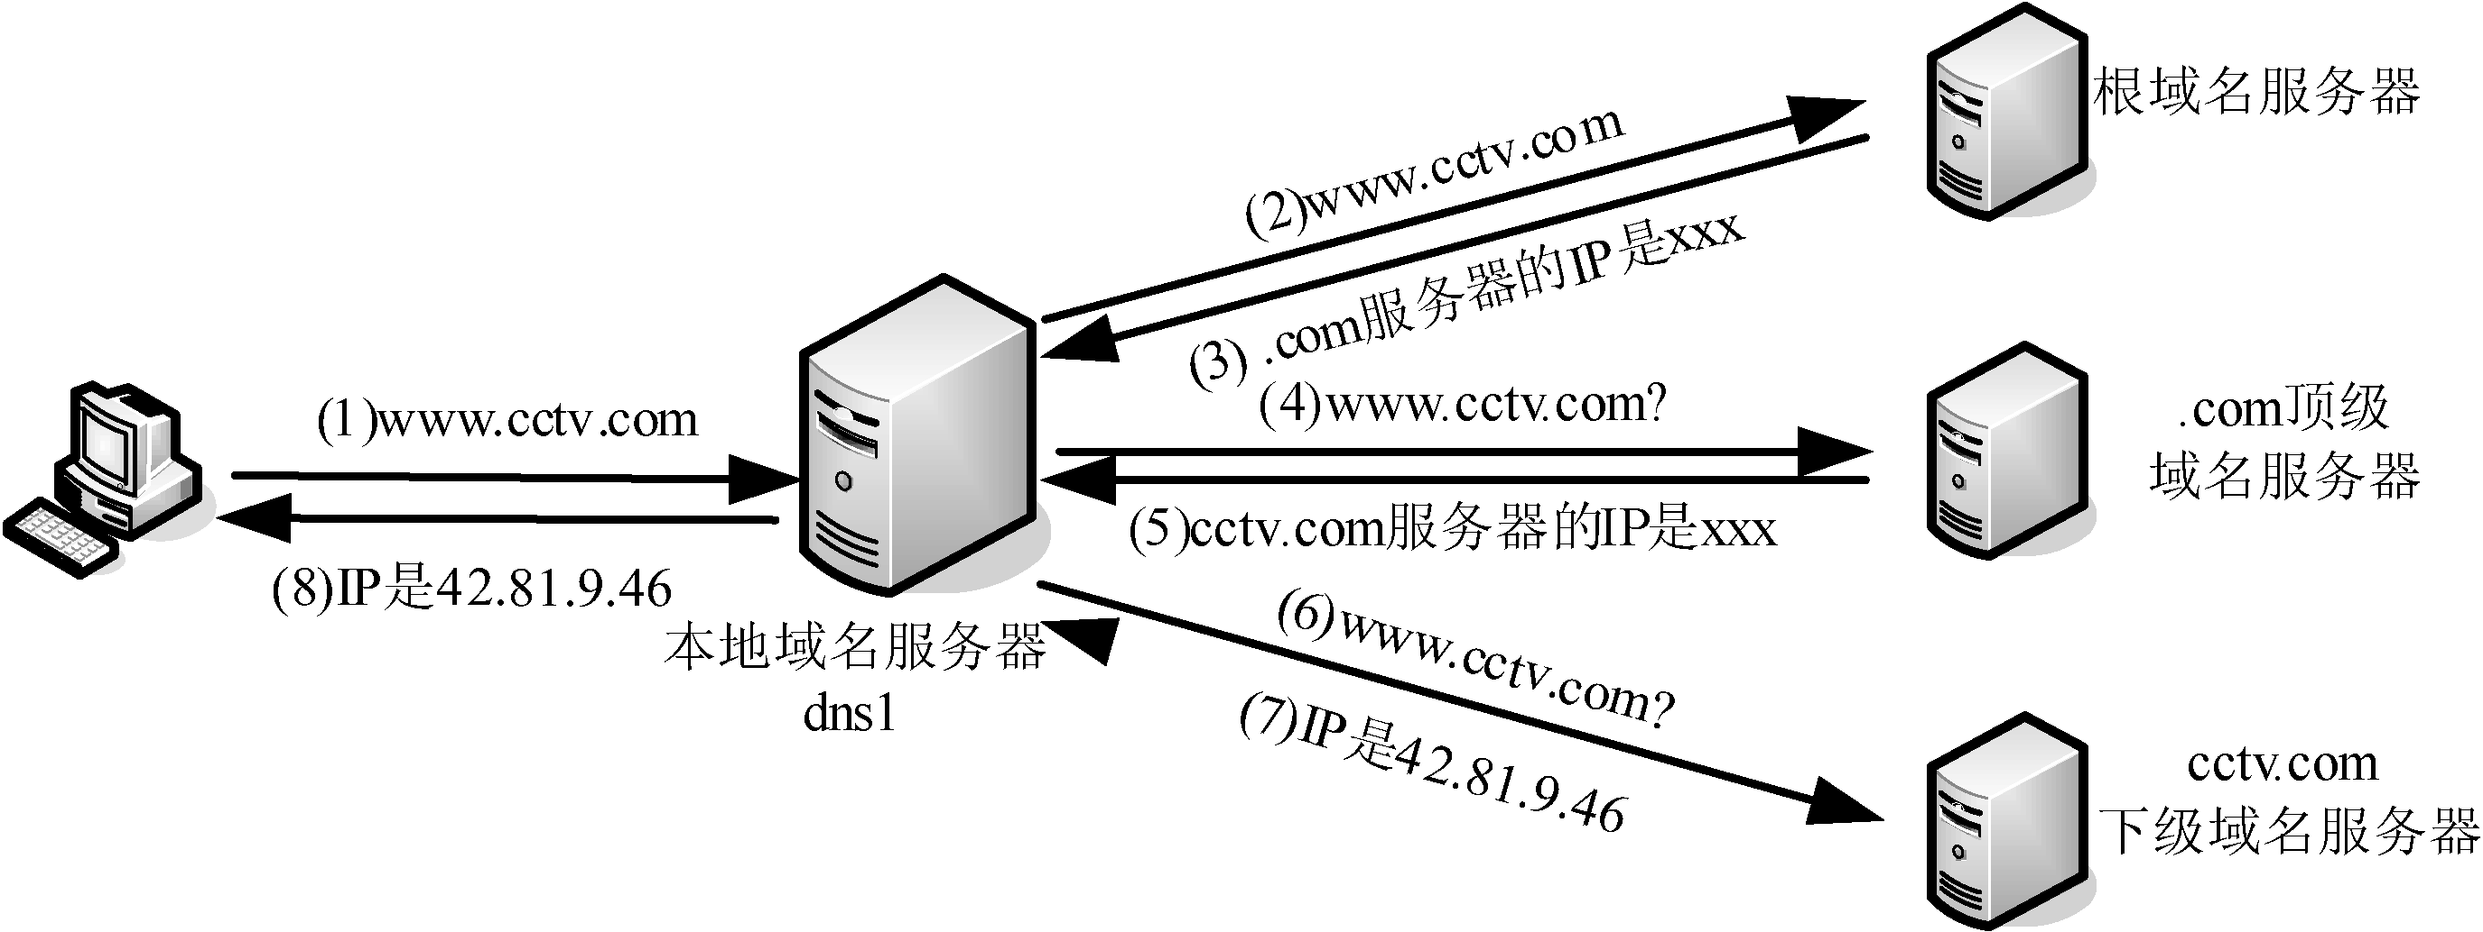
2．域名的解析
一个域名指向一个IP地址，域名系统（DNS）负责管理域名与IP地址的对应关系。

Slide 76
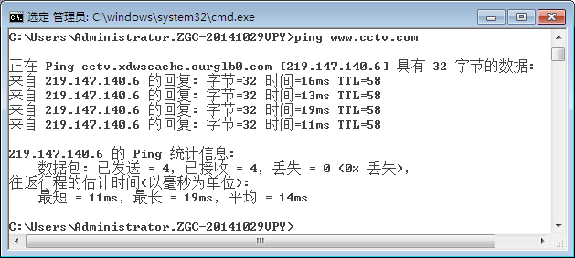
域名
【例6.6】 使用Ping命令，测试域名www.cctv.com对应的IP地址。

Slide 77
6.7.5 网络查错
当计算机不能正常访问Internet时，原因可能是计算机的TCP/IP协议栈出错、网卡出错、网络连接被禁用、防火墙设置、物理线路问题、DNS服务器地址出错等。

Slide 78
网络查错
【例6.7】 计算机不能正常访问Internet时，如何进行查错。
（1）使用命令尝试连接本地回环地址，命令为“Ping 127.0.0.1”
（2）使用命令尝试连接局域网中的其他计算机的IP地址
（3）检查本计算机的防火墙设置。
（4）Ipconfig /all命令，用于查看本计算机的网络的配置信息
（5）使用命令尝试连接默认网关（Defualt Gateway），如命令“Ping 192.168.1.1”

Slide 79
网络查错
（6）使用命令尝试连接域名服务器（DNS Servers），
（7）当不能访问远程网站时，还可能是因为路由器设置了IP地址过滤、域名过滤等，需要进行相应设置。

Slide 80
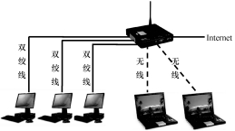
6.8 局域网接入Internet
【例6.8】 组建一个通过无线路由器连接3台台式计算机、多台笔记本电脑和手机的办公室网络。该网络通过宽带访问互联网，台式计算机采用双绞线连接，笔记本电脑、手机可以采用无线网连接。

Slide 81
选购硬件设备
1．选购硬件设备
（1）无线路由器
（2）100Mbit/s双绞线3根，将路由器与台式计算机和Internet接口连接。

Slide 82
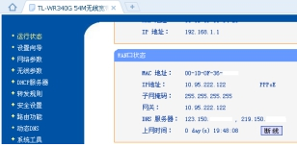
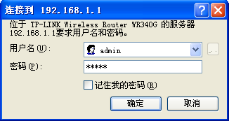
无线路由器的设置
2．无线路由器的设置
无线路由器管理界面的地址是http://192.168.1.1

Slide 83
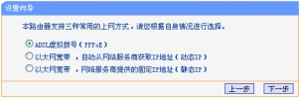
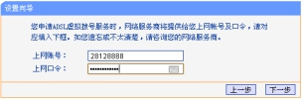
无线路由器的设置
（1）设置互联网连接方式

Slide 84
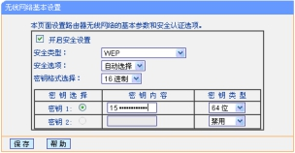
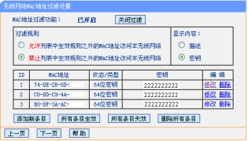
无线路由器的设置
（2）无线网络的基本设置。
（3）MAC地址过滤

Slide 85
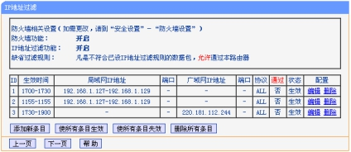
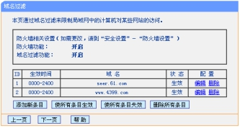
无线路由器的设置
（4）IP地址过滤。
（5）域名过滤。

Slide 86
6.9 WWW服务
World Wide Web（WWW）也称万维网，是Internet的一种信息服务方式，它的工作基础是超文本传输协议（Hypertext Transfer Protocol，HTTP），通过客户机和服务器彼此发送消息的方式工作。

Slide 87
WWW服务
超文本标记语言HTML
超文本文件是指在文本文件中加入图片、声音等多媒体信息，通过超级链接指向其他资源。在Internet中，Web页面就是超文本文件，可以通过超级链接在Web页之间切换。
HTML（Hyper Text Markup Language） 语言即超文本标记语言，它通过标记符号来标记要网页的各个部分，

Slide 88
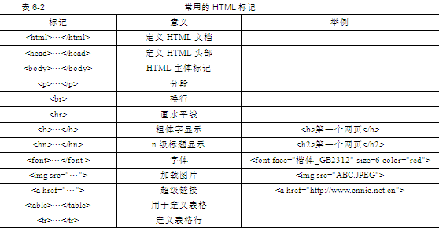
HTML

Slide 89
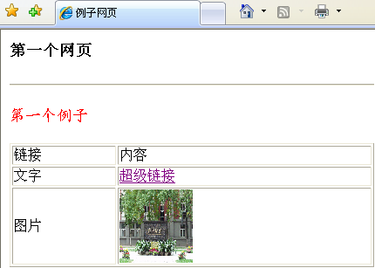
HTML
【例6.9】 使用文本编辑器将以下代码保存为eg060x.htm，显示结果如图6-61所示。
<html>
<head>
<title>例子网页</title>
</head>
<body>
<h3>第一个网页</h2>
<hr>
<p><font face="楷体_GB2312" size=4 color="red">第一个例子</font></p>
<table border="1" width="100%">
<tr>
<td>链接</td><td>内容</td>
</tr>

Slide 90
HTML
<tr>
<td>文字</td><td><a href="02.htm">超级链接</a></td>
</tr>
<tr>
<td>图片</td>
<td><img border="0" src="ding.jpg" width="84" height="84"></td>
</tr>
</table>
</body>
</html>

Slide 91
网页访问过程

Slide 92

6.9.2 URL地址
全球统一资源定位（Uniform Resource Locator，URL）是Internet上所有资源统一且唯一的地址定位方法。
完整的URL地址由资源类型、存放资源的主机域名或IP地址和资源路径文件名三部分组成

Slide 93
6.10 电子邮件
电子邮件（E-mail）是一种快捷、简单、廉价的通信手段，它是使用最广泛的Internet基本服务之一。
电子邮件的地址格式为：
用户名@邮件服务器域名
使用电子信箱时还需要拥有密码
naj@tust.edu.cn
ccbs2011@sina.com。

Slide 94
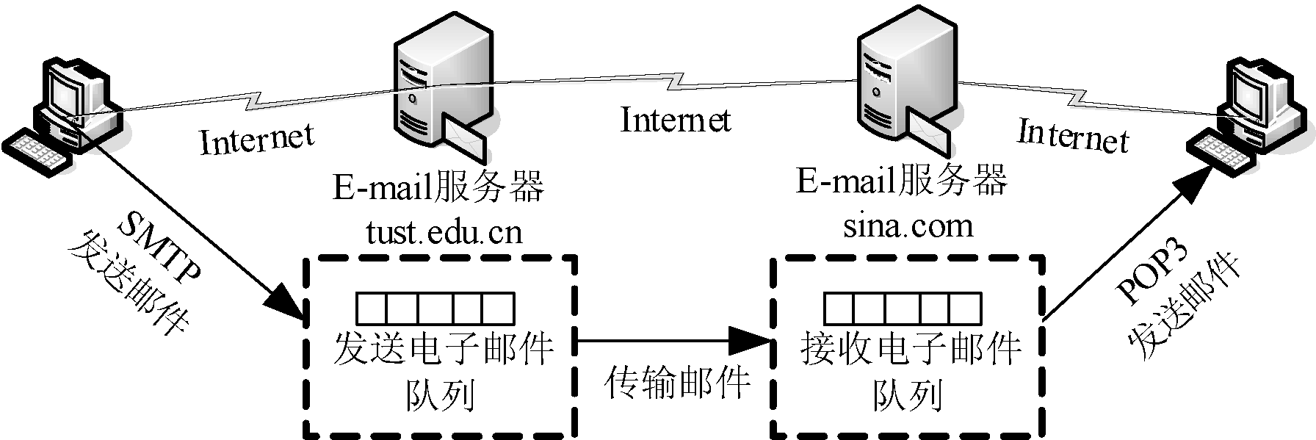
电子邮件
电子邮件的工作过程：

Slide 95
6.11 FTP与文件的上传和下载
文件传输协议（File Transfer Protocol，FTP）用于在Internet中进行文件传输。FTP服务器提供文件上传和下载服务。

Slide 96
FTP
1．FTP的工作过程
（1）启动客户端与FTP服务器会话，建立客控制连接
（2）客户端通过控制连接发送命令。
（3） 建立数据连接，传送数据文件，文件传送完毕时关闭数据连接。

Slide 97
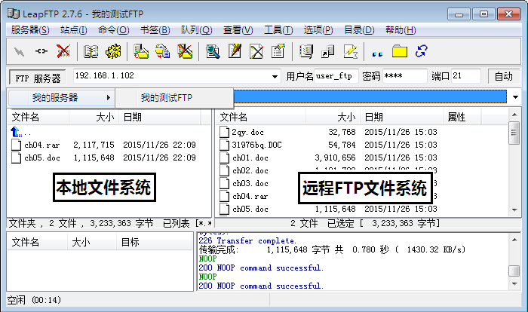
FTP
2．FTP客户端软件

Slide 98
6.12 远程登录与远程桌面
远程登录（Telnet）和远程桌面是指客户端计算机登录到远程服务器，成为服务器的远程终端，经常用于管理远程服务器。

Slide 99
Telnet
用户在Windows的MS-DOS方式下通过Telnet命令建立与远程Telnet服务器的连接，登录到远程主机；
本机操作或者发出的命令，将在远程服务器上执行。Telnet是一种TCP/IP的应用层协议，默认端口号为23。

Slide 100
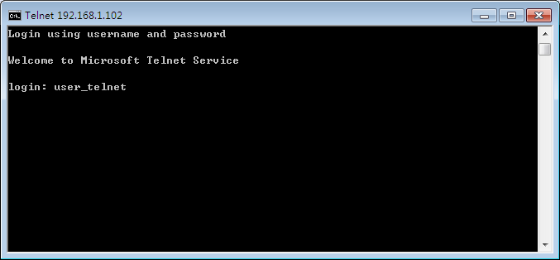
Telnet
（1）客户计算机，打开MS-DOS方式窗口，输入命令“Telnet 192.168.1.102”。
（2）输入用户名“user_telnet”，口令“1111”，登录Telenet服务器。

Slide 101
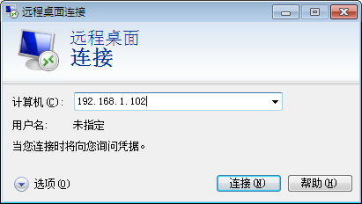
Windows远程桌面
Windows 7和Windows 2003 Server等操作系统的远程桌面连接功能也是一种类似于Telnet的远程登录服务。
（1）执行“附件→远程桌面连接”命令，打开“远程桌面连接”对话框

Slide 102
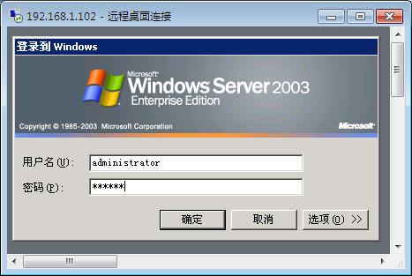
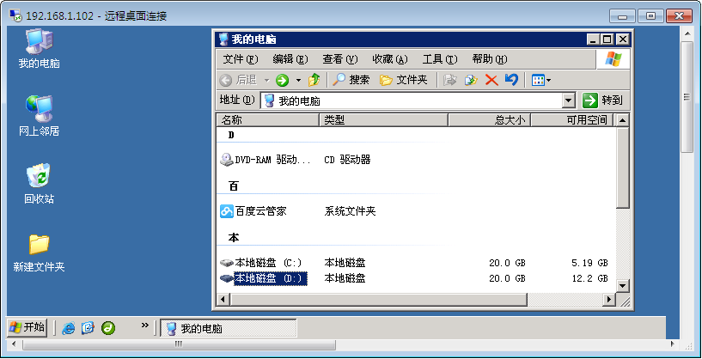
Windows远程桌面
（2）输入远程桌面服务器的IP地址，单击“连接”按钮，在弹出的“登录到Windows”对话框中输入用户名和密码
（3）在 “远程桌面连接”窗口中登录到远程服务器，进行远程操作。

Slide 103
Windows远程桌面
提示：
黑客一旦掌握了本计算机的账号和口令，通过Telnent或者远程桌面连接登录到本计算机，就可以进行各种破坏活动，并窃取机密。因此，除非必须开启Telnent服务或者远程桌面服务，否则应该禁用本计算机的Telnet服务和远程桌面服务。

Slide 104
6.13 信息检索
信息检索是指根据个人或组织的需要，借助于检索工具从信息集合中找出所需信息的过程

Slide 105
6.13.1 光盘数据库检索系统
光盘数据库通常是指CD-ROM数据库。
1．科学引文索引和社会科学引文索引
美国《科学引文索引》（Science Citation Index，SCI）
社会科学引文索引（Social Science Citation Index，SSCI）

Slide 106
光盘数据库检索系统
2．EI（http://www.engineeringvillage2.org.cn/）
美国工程索引光盘数据库（Engineering Index Compendex Plus，EI）
3．科学文摘光盘数据库
科学文摘光盘数据库，简称INSPEC数据库。

Slide 107
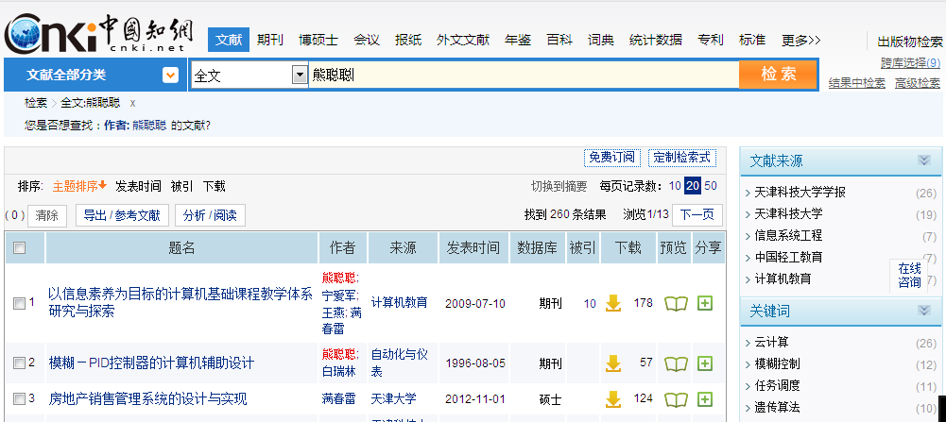
6.13.2 联机信息检索系统
联机检索（online retrieval）是用户利用检索终端，通过通信线路与系统的主机连接，与系统实时对话，从检索中心获取所需信息的过程。
如中国知网CNKI、万方数据知识服务平台、维普期刊数据库等

Slide 108
6.13.3 网络信息检索
搜索引擎（Search Engine）是根据一定的策略、运用特定的计算机程序从互联网上搜集信息，在对信息进行组织和处理后，为用户提供检索服务，将用户检索的相关信息展示给用户的系统。
搜索引擎的主要工作原理如下：
（1）获取网页：爬虫程序
（2）用户搜索
通常直接在搜索栏输入关键词就可以完成检索

Slide 109
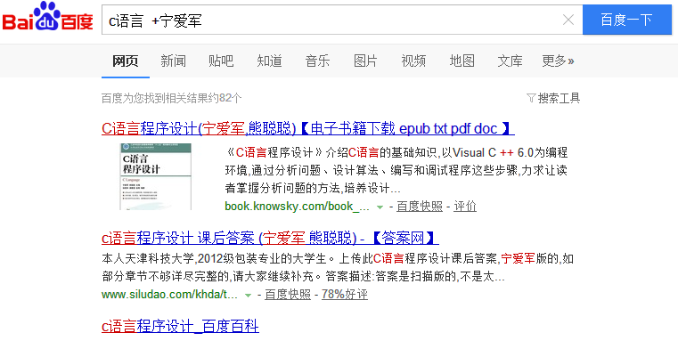
高级搜索
（1）百度支持高级检索语法，如“+”（与运算）、“−”（非运算）、“|”（或运算）。
【例6.10】 使用百度搜索的高级检索语法，搜索相应内容。
具体操作如下所述。
① 关键字“c语言+宁爱军”
② 关键字“c语言 -宁爱军”
③ 关键字“c语言 |宁爱军”

Slide 110
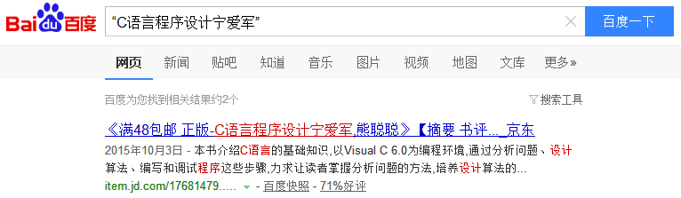
【例6.11】 使用双引号和书名号搜索相应内容。
关键字“"C语言程序设计宁爱军"”或者“《C语言程序设计宁爱军》”

Slide 111
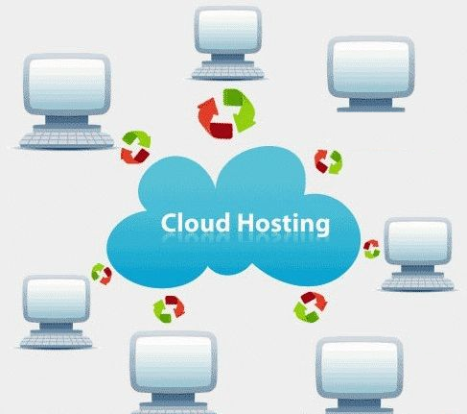
6.14 云计算与物联网
云计算是通过互联网以服务的方式提供动态、可伸缩的、虚拟化的、资源的计算模式。
云计算的思想是在20世纪60年代由麦卡锡提出，是指把计算能力作为一种像水、电、煤气一样的公用事业提供给用户的理念。

Slide 112

云计算
云计算包括3种模式：
（1）软件即服务（SaaS）
（2）平台即服务（PaaS）
（3）基础架构即服务（Iaas）

Slide 113
6.14.2 物联网
物联网是指物物相连的互联网，有两层意思：
①物联网的核心和基础仍然是互联网，是在互联网基础上的延伸和扩展的网络。
②用户端延伸和扩展到了任何物品与物品之间，进行信息交换和通信。
物联网是通过射频识别、红外感应器、全球定位系统、激光扫描器等信息传感设备，按约定的协议，把任何物品与互联网相连接，进行信息交换和通信，以实现对物品的智能化识别、定位、跟踪、监控和管理的一种网络。

Slide 114

物联网
物联网分为3层：
感知层
网络层
应用层

Slide 115
6.15 互联网+创新创业
2014年11月，李克强总理出席首届世界互联网大会时指出，互联网是大众创业、万众创新的新工具。

Slide 116
2015年3月5日上午十二届全国人大三次会议上，李克强总理在政府工作报告中首次提出“互联网+”行动计划。
李克强在政府工作报告中提出，制定“互联网+”行动计划，推动移动互联网、云计算、大数据、物联网等与现代制造业结合，促进电子商务、工业互联网和互联网金融（ITFIN）健康发展，引导互联网企业拓展国际市场。

Slide 117




通俗地说，“互联网+”就是“互联网+各个传统行业”
“互联网+”的范围：互联网+教育、互联网+农业、互联网+医疗、互联网+交通、互联网+餐饮服务、互联网+旅游等。

Slide 118
大学生参与到创新创业，需要注意创新创业的一般过程：
（1）创新创业想法。
（2）市场调研：
（3）组建创业团队。
（4）创新。
（5）营销
（6）撰写创业计划书。

Slide 119
学习要求
阅读教材
完成书后习题。

